Slide 1
多目標最佳化
Matthew Huang
2021.08.22

Slide 2
問題描述
情境:大雄想從台北車站到高雄車站，可以搭乘的交通工具有:
走路、台鐵、高鐵、計程車、任意門
單目標問題:只考慮車程 or 只考慮車資
多目標問題:同時考慮車程和時程
交通工具 | 車程(小時) | 車資(仟元) | 資料來源
B. 台鐵 | 3.5 | 0.8 | 普悠瑪127
C. 高鐵 | 1.5 | 1.5 | 高鐵1233
E. 客運 | 4 | 0.6 | KLOOL客路

Slide 3
分析解決方案
關於單目標問題和多目標問題分析如下
單目標問題:在考慮最小化車資下，「走路」最佳；在考慮最小化車程下，「高鐵」最佳
多目標問題:因為同時考慮車資和車程，所以我們沒辦法輕鬆決定哪個方案最佳，這時就需要用特殊的方法進行求解[1]
No Preference methods
Posteriori methods
A priori methods
Interactive methods->我不知道怎麼解釋
[1] Kalyanmoy Deb, Multi-objective optimisation using evolutionary algorithms: an introduction, 2011

Slide 4
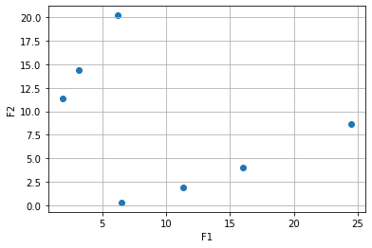
簡單範例
參考NSGAII的測試函數，但為了作圖方便，我將邊界設在[-5, 5]，並且畫出7點
[1] Kalyanmoy Deb, A Fast and Elitist Multiobjective Genetic Algorithm: NSGA-II, 2002

Slide 5
No Preference methods
我稱之為距離法，也就是與烏托邦解越近的藍點就是越好的解，通常是採用歐式距離(L2)[1]
因為這題是望小，故烏托邦解為(0, 0)
烏托邦解係指，僅考慮邊界範圍下的能達到的理想最佳解，因此烏托邦解是不可行解
最佳解
[1] Wiki, 歐幾里得距離
[2] 思渤科技, Optimus 多目標最佳化

Slide 6
Posteriori methods
我稱之為權重法，也就是為每一目標配上考量比例
將P4的點做成下表，其中W1為F1的權重(0.3)； W2為F2的權重(0.7)
X | F1 | F2 | Fitness (W1*F1+W2*F2)
-2.5 | 6.2 | 20.2 | 16
-1.4 | 1.9 | 11.4 | 8.6
4.9 | 24.5 | 8.7 | 13.4
3.4 | 11.3 | 1.9 | 4.7
-1.8 | 3.2 | 14.3 | 11
4.0 | 16.0 | 4.0 | 7.6
2.6 | 6.5 | 0.3 | 2.2
最佳解
最佳解

Slide 7
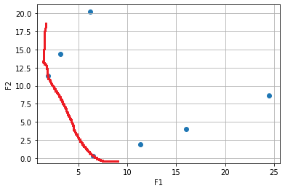
A priori methods
這個就是柏拉圖解
強力建議看[1]或者[2]的第16-17堂課
X | F1 | F2
-2.5 | 6.2 | 20.2
-1.4 | 1.9 | 11.4
4.9 | 24.5 | 8.7
3.4 | 11.3 | 1.9
-1.8 | 3.2 | 14.3
4.0 | 16.0 | 4.0
2.6 | 6.5 | 0.3
最佳解
[1] wurmen, Nondominated Sorting Genetic Algorithm II (NSGA-II)
[2] Seyedali Mirjalili, Multi-objective Optimization Problems and Algorithms
最佳解

Slide 8
A priori methods(cont.)
假設有個最小化多目標min F(x)=(f1(x), f2(x), …, fk(x))
其中k必須要>=2，才可算做是多目標問題(MOP)
假設某個簡單的題目是min F(x)=(f1(x), f2(x))，若x1支配x2，則必須同時滿足下列兩個條件
任一fi(x1)<=fi(x2)，其中i屬於{1, 2, …, k}
至少有一個fi(x1)<fi(x2)，其中i屬於{1, 2, …, k}

Slide 9

A priori methods(cont.)
支配的符號是(≻)，但方向眾說紛紜，但可確定的是，若x支配(優於)y，則x必定在左側(winner)；y在右側(loser)
[4]
[1]
[2, 3]
[1] wurmen, Nondominated Sorting Genetic Algorithm II (NSGA-II)
[2] Seyedali Mirjalili, Multi-objective Optimization Problems and Algorithms
[3] Kalyanmoy Deb, A Fast and Elitist Multiobjective Genetic Algorithm: NSGA-II, 2002
[4] Wiki, Pareto efficiency

Slide 10
總結
方法 | No Preference methods | Posteriori methods | A priori methods
簡述 | 利用歐式距離將多目標問題->單目標問題 | 直接為每一目標配上權重，將多目標問題->單目標問題 | 給你多個最佳解，這些最佳解彼此各有優勢
優點 | 直觀 | 直觀 | 屌炸天
缺點 | 適應值會受到各目標的尺度(物理單位)所影響 | 1. 適應值會受到各目標的尺度(物理單位)所影響 2.很難決定權重 | 計算量龐大且複雜 不會明確給你一個答案
補充 | 無 | 特徵篩選相關論文常用的方法 | NSGA系列最為經典

Slide 11
A priori methods的流程圖
[1]第17堂課的代碼流程圖，不確定講師是參考哪篇paper
[1] Seyedali Mirjalili, Multi-objective Optimization Problems and Algorithms

